Slide 1
Studie
Význam průmyslového odvětví a pozice Třineckých železáren v Moravskoslezském kraji

Slide 2
Agenda
Tým autorů
Metodologie, legenda a názvosloví
Úvod do průmyslu a ocelářství
Průmysl v Moravskoslezském kraji
Ocelářství v Moravskoslezském kraji
Význam společnosti Třinecké železárny, a. s.
Závěr studie
Studie

Slide 3
Tým autorů
Ing. Franek Jiří, Ph.D. - vědecký tajemník a odborný asistent na Katedře Podnikové ekonomiky a práva
Ing. Urminský Jaroslav, Ph.D. - vedoucí Katedry marketingu a obchodu
doc. PhDr. ThDr. Klimsza Lucjan, PhD. - akademický pracovník na Katedře managementu
Ing. Lokaj Aleš, Ph.D. - akademický pracovník na Katedře ekonomie
PhDr. Nierostek Lech, Ph.D. - akademický pracovník na Katedře managementu
Ing. Stanovská Kateřina, Ph.D. - akademický pracovník na Katedře managementu
Studie

Slide 4
Metodologie
Čerpáno z veřejně dostupných dat:
Výroční zprávy TŽ a MS,
Ocelářská unie,
World Bank,
Českého statistického úřadu (ČSÚ),
European Steel Association (Eurofer)
Data uvedena dle dostupnosti jednotlivých statistik, tj. v letech 2022/2023.
Studie

Slide 5
Legenda a názvosloví, používané entity
TŽ - Třinecké železárny, a. s.
Konsolidovaná skupina MS – jedná se o společnosti napojené přímo na TŽ, které jsou úzce napojené na výrobu TŽ a mají sídlo v MSK (patří sem společnosti ŽDB Drátovna, Slévárny Třinec, Refrasil, Energetika Třinec, Strojírny a stavby Třinec, VÚHŽS, Vesuvius ČR, Moravia Steel, MSV Metal Studénka, Moravskoslezský kovošrot a TŽ).
Skupina MS - se týká všech společností, které patří do skupiny Moravia Steel, tedy i mimo region MSK.
Studie

Slide 6
Úvod do průmyslu a ocelářství

Slide 7
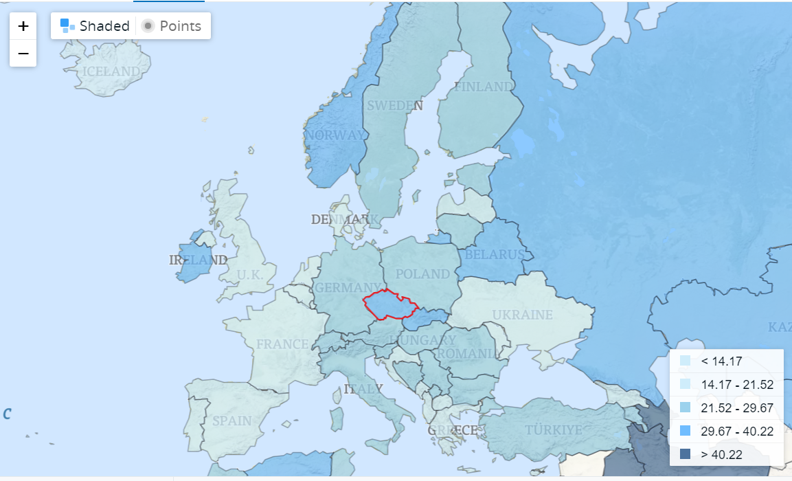
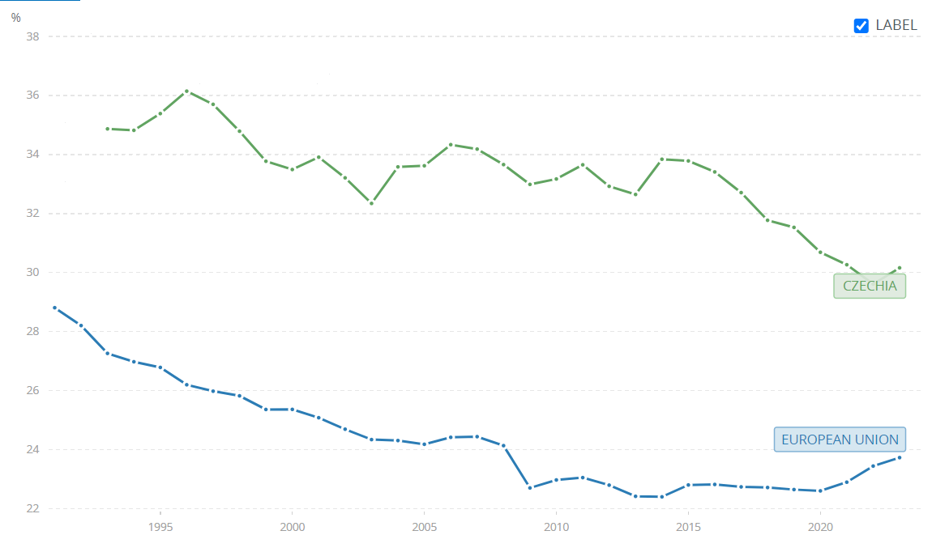
Podíl průmyslu (včetně stavebnictví) na HDP
Studie
Zdroj: World Bank, 2024

Slide 8
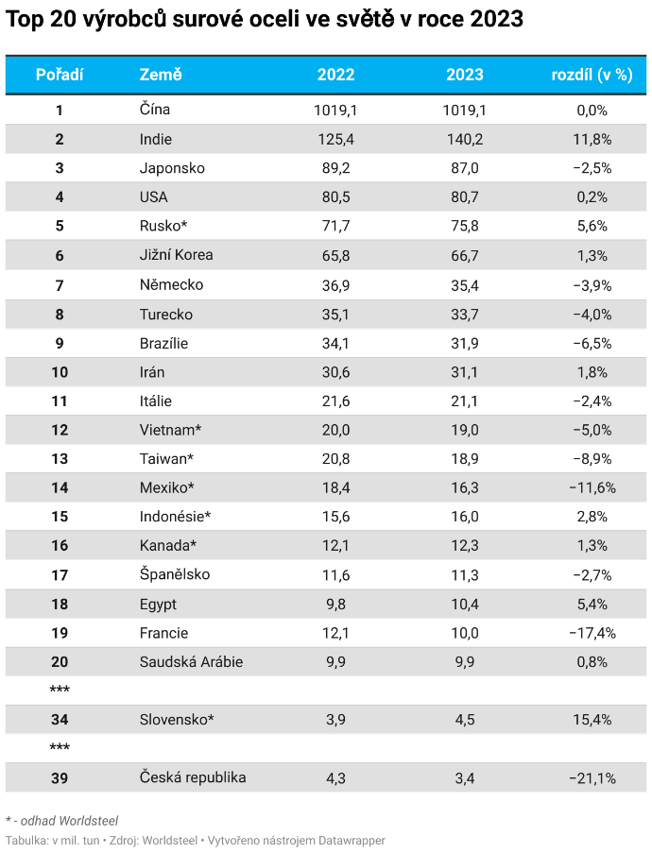
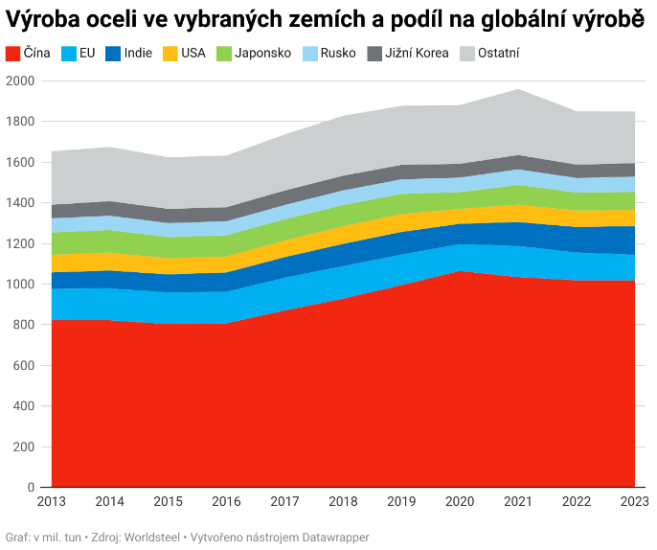
Po Nizozemsku došlo v ČR k druhému největšímu poklesu výroby surové oceli na světě.
Podíl Třineckých železáren na domácí produkci surové oceli se v roce 2023 zvýšil na 71 %. (2,4 mil. tun).
Studie
Zdroj: ocelářská unie, 2024

Slide 9
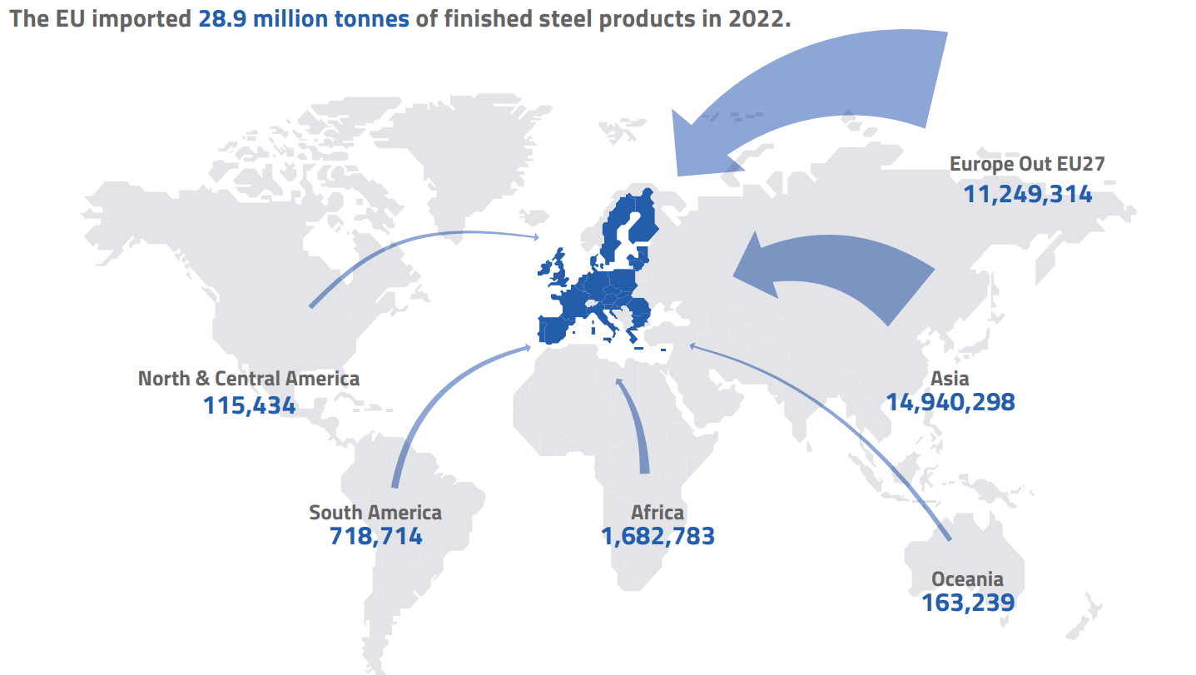
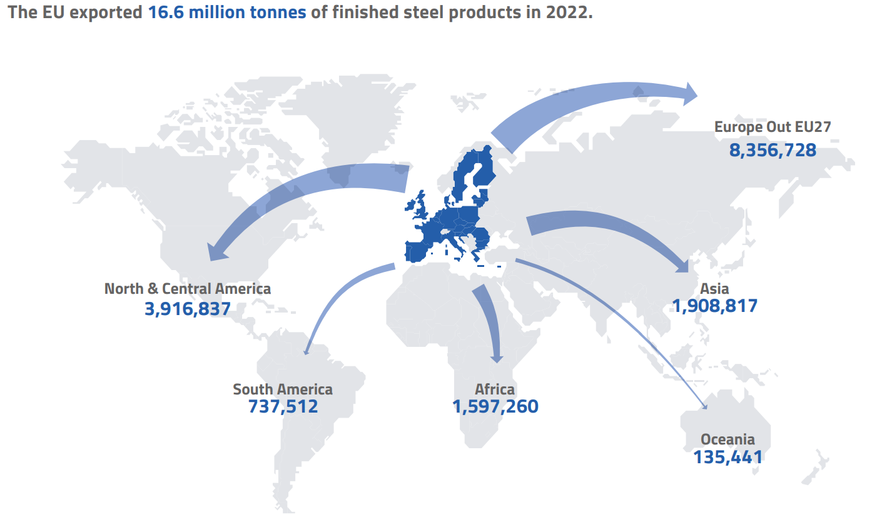
Závislost na dovozu oceli ze zahraničí
EU je závislá na dovozu oceli především z Asie.
Čistý vývoz oceli EU 2023 -9,43 mil. Tun
Čistý vývoz oceli EU 2014 9,45 mil. tun
Studie
Zdroj: Eurofer, 2024

Slide 10
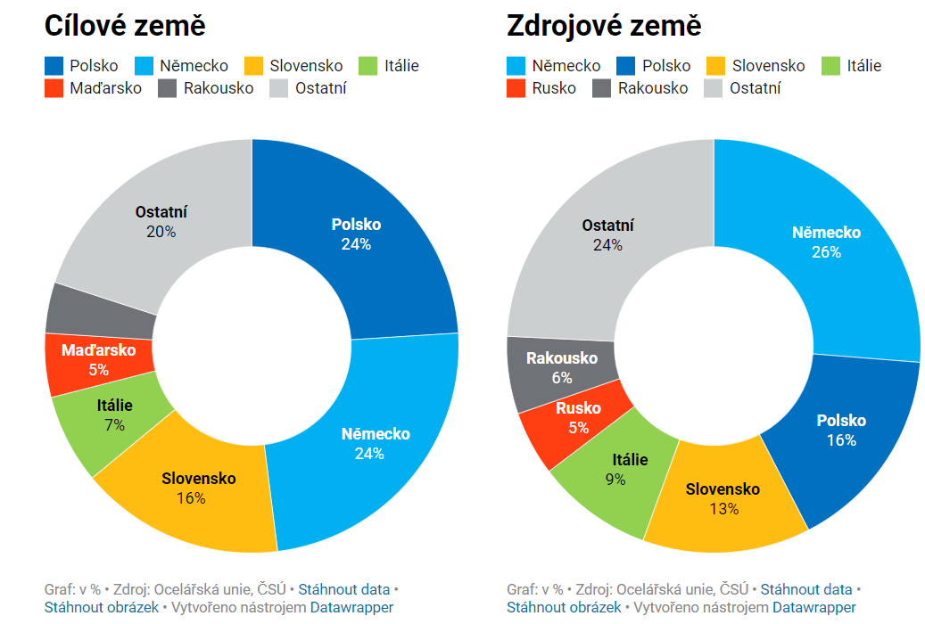
Závislost na dovozu oceli ze zahraničí
Vývoz oceli z ČR 2023 3,7 mil. tun
Dovoz oceli do ČR 2023 6,3 mil. tun
Zjevná spotřeba oceli v ČR 5,6 mil. tun
Produkce oceli v ČR 3,3 mil. tun
Přibližně 70 % výroby TŽ určeno na export.
Studie
Zdroj: Ocelářská unie, 2024

Slide 11
Průmysl – Moravskoslezský kraj

Slide 12
Průmysl v Moravskoslezském kraji
Změna velikosti tržeb z prodeje výrobků a služeb průmyslové povahy dle CZ-NACE (C) a krajů* (běžné ceny)
Tržby z prodeje výrobků a služeb průmyslové povahy dle CZ-NACE
(C: 10-33) * v MSK
*Pozn.: podniky se 100 a více zaměstnanci se sídlem v kraji
*Pozn.: podniky se 100 a více zaměstnanci se sídlem v kraji; Vzhledem k podstatě indikátoru
nejsou dostupná data za veškerá odvětví dle struktury NACE
Studie
Zdroj: Statistické ročenky MSK 2019 a 2023. https://csu.gov.cz/produkty/statisticka-rocenka-moravskoslezskeho-kraje-2023

Slide 13
Průmysl v Moravskoslezském kraji
V roce 2022 činily tržby z prodeje výrobků a služeb průmyslové povahy za zpracovatelský průmysl (C) v Moravskoslezském kraji 94 % z celkových tržeb za průmyslové sektory (B; C; D), což podtrhuje významnost a stabilní pozici dané části průmyslu v průběhu času.
Tržby ve zpracovatelském průmyslu se mezi sledovanými roky zvýšily o více než 140 miliard Kč v běžných cenách, což v celkovém kontextu představuje výrazný nárůst. Díky těmto výsledkům lze MSK označit za jeden ze stěžejních průmyslových krajů České republiky, přičemž velké podniky zde generují tržby ve výši více než 600 miliard Kč ročně.
Tyto podniky tak přispívají ke stabilitě hospodářské struktury a udržitelnosti socio-ekonomického systému.
Struktura zpracovatelského průmyslu v Moravskoslezském kraji je charakterizována dominancí automobilového průmyslu, který vykazuje nejvýraznější nárůst tržeb a upevňuje svou pozici mezi jednotlivými odvětvími.
Studie

Slide 14
Ocelářství – Moravskoslezský kraj

Slide 15
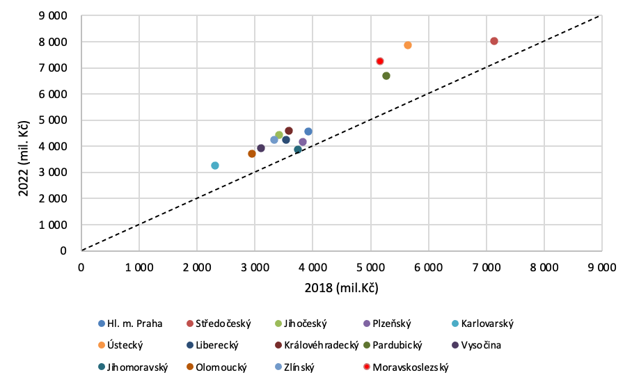
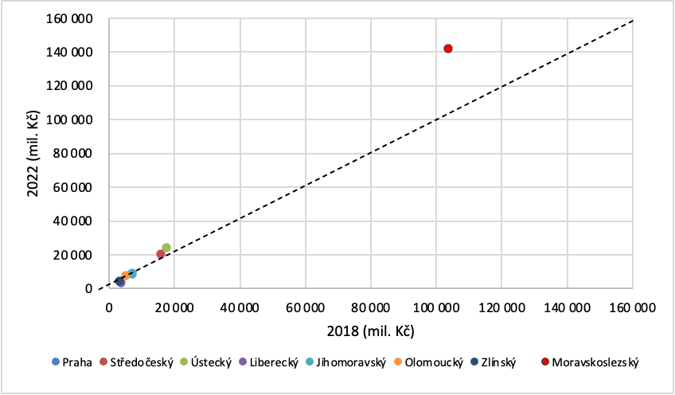
Ocelářství v Moravskoslezském kraji
Změna tržeb z prodeje výrobků a služeb průmyslové povahy CZ-NACE (C – 24 Výroba základních kovů, hutní zpracování kovů; slévárenství) a krajů* (běžné ceny)
Tržby z prodeje výrobků a služeb průmyslové povahy na 1 zaměstnance (běžné ceny)
V rámci firem z MSK v odvětví C 24 – skupina TŽ generuje 52 % celkových tržeb v odvětví.
Studie
Zdroj: Statistické ročenky MSK 2019 a 2023. https://csu.gov.cz/produkty/statisticka-rocenka-moravskoslezskeho-kraje-2023

Slide 16
Ocelářství v Moravskoslezském kraji
V Moravskoslezském kraji došlo k výraznému nárůstu tržeb na jednoho zaměstnance mezi lety 2018 a 2022.
To region posunulo v rámci ČR ze čtvrtého místa v roce 2018 na třetí místo v roce 2022.
Relativní nárůst tržeb v běžných cenách byl - ve výši 40 %.
Studie

Slide 17
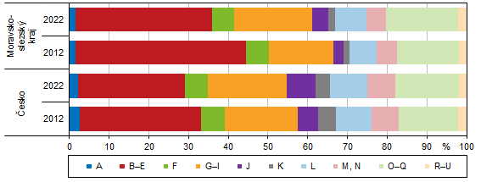
Ocelářství v Moravskoslezském kraji
Postavení vybraných průmyslových odvětví v MSK
Hrubá přidaná hodnota v Moravskoslezském kraji v roce 2022 výše 542,0 miliardy Kč,
Odvětvová struktura hrubé přidané hodnoty
560,2 tisíc zaměstnaných osob v MSK.
Téměř 30 % ve zpracovatelském průmyslu.
Studie
Zdroj: Statistické ročenky MSK 2019 a 2023. https://csu.gov.cz/produkty/statisticka-rocenka-moravskoslezskeho-kraje-2023

Slide 18
Význam společnosti
Třinecké železárny

Slide 19
Význam Třineckých železáren a Moravia Steel v Moravskoslezském kraji
Podíl skupiny MS v MSK na hrubé přidané hodnotě kraje a průmyslu
Hodnota HPH v mil. Kč | 2022
MSK | 542 031
Průmysl (B-E) | 186 750
Podíl Průmyslu na HPH kraje | 34,5%
Konsolidovaná MS v MSK | 17825
Podíl kons. MS v MSK na HPH kraje | 3,3%
Podíl kons. MS v MSK na HPH průmyslu | 9,5%
Podíl Průmyslu na hrubé přidané hodnotě kraje je 34,5 %.
Podíl kons. skupiny MS v MSK na HPH průmyslu v MSK je téměř 10 %.
”Hrubá přidaná hodnota představuje nově vytvořenou hodnotu, kterou získávají institucionální jednotky z používání svých výrobních kapacit. Je stanovena jako rozdíl mezi celkovou produkcí, oceněnou v základních cenách a mezispotřebou, oceněnou v kupních cenách.” ČSÚ, 2024
Studie
Zdroj: vlastní zpracování na základě Regionálních účtů MSK – ČSÚ (2024)

Slide 20
Význam Třineckých železáren a Moravia Steel v ČR
Daňová povinnost Třineckých železáren a skupiny Moravia Steel v ČR v letech 2010 – 2023 (v tis. Kč)
V tis. Kč | Celkem
daně a poplatky | 431 724
daň z příjmů | 4 192 722
SZ a ZP placené zaměstnavatelem | 13 390 642
Celková daňová povinnost | 18 015 088
V tis. Kč | Celkem
daně a poplatky | 962 312
daň z příjmů | 5 352 548
SZ a ZP placené zaměstnavatelem | 21 635 180
Celková daňová povinnost | 27 950 040
Celkově skupina MS odvedla za 14 let na daních a odvodech téměř 28 mld.
(z toho podíl TŽ byl téměř 65 %)
Studie
Zdroj: Výroční zprávy TŽ a MS (2010-2023)

Slide 21
Význam Třineckých železáren a Moravia Steel v Moravskoslezském kraji
Odhad daňové povinnosti zaměstnanců skupiny MS v letech 2010 - 2023 (v tis. KČ)
 | 2010 – 2023
mzdové náklady | 70 217 709
SZ a ZP | 7 723 948
daň z příjmu FO | 10 532 656
čistá mzda | 51 961 105
předpokládána částka určená pro domácí spotřebu | 31 176 663
předpokládaná zaplacená částka na nepřímých daních | 7 794 166
Celková částka daně a odvodů placena zaměstnancem | 26 050 770
Z tabulky vyplývá, že zaměstnanci skupiny MS odvedli v letech 2010 - 2023 na přímých daních dalších cca. 18 mld. Kč ročně, a na nepřímých daních dalších cca. 8 mld. Celkově tedy odhadem 26 mld. Kč.
Pokud bychom tedy odhadli výši daní a poplatků, které byly v letech 2010 – 2023 odvedeny do státního a místních rozpočtů díky výrobě Třineckých železáren, respektive skupiny Moravia Steel, dostáváme se na částku cca. 54 mld. Kč.
Studie
Zdroj: Výroční zprávy MS (2010-2023) a vlastní propočty

Slide 22
Význam Třineckých železáren a Moravia Steel v MSK:
Zaměstnanost
Výrazně dominantní postavení zaujímá z hlediska celkové zaměstnanosti zpracovatelský průmysl (C), kdy v roce 2022 absorboval téměř 30 % zaměstnanců z celkového počtu 560,2 tisíc zaměstnaných osob v MSK.
Zpracovatelský průmysl sehrává zásadní roli v kontextu absorpce pracovní síly v MSK.
Celkový počet zaměstnaných za TŽ + konsolidované společnosti je cca 12 000 osob (přímá prac. místa)
Jinými slovy každý 50. pracující obyvatel MSK je zaměstnán ve skupině Třineckých železáren.
V rámci odvětví (CZ NACE C24) pak lze říci, že každý 2. pracovník je zaměstnán v Třineckých železárnách.
Zpracovatelský průmysl (C) v MSK registruje v čase úbytek zaměstnaných – v TŽ také, ale nikoliv tak intenzivní tj. pomalejší pokles – vyšší míra odolnosti a vyšší stabilita.
Multiplikátor v ocelářském průmyslu je 2,5 - 3, znamená to, že pokud v TŽ pracuje 7 tis. zaměstnanců – mohlo vzniknout dodatečně až dalších 17,5 – 21 tis. pracovních míst nejen v MSK.
Studie

Slide 23
Význam Třineckých železáren a Moravia Steel v Moravskoslezském kraji
Vývoj průměrných hrubých mezd ve zpracovatelském průmyslu
Studie
Zdroj: ČSU, (2024) a interní údaje společnosti TŽ, a.s. https://vdb.czso.cz/vdbvo2/faces/cs/index.jsf?page=vystup-objekt&pvo=MZD04-A&z=T&f=TABULKA&skupId=851&katalog=30852&str=v305&#w=

Slide 24
Význam Třineckých železáren a Moravia Steel v Moravskoslezském kraji
Studie

Slide 25
Význam Třineckých železáren a Moravia Steel v Moravskoslezském kraji
185 let existence firmy představuje 7 generací zaměstnanců, kteří v ní prošli nějakým typem, formou vzdělávání a využili různých metod vzdělávání pro rozvoj svůj i svého pracoviště. Vzdělávání dospělých v tomto množství a intenzitě a čase v jedné firmě patrně nemá v Českých zemích srovnání.
Minulost a současnost intelektuálního kapitálu TŽ je zároveň budoucností nejen intelektuálního kapitálu TŽ, ale i celého regionu, jehož je nedílnou součástí a který zároveň svou aktivitou spoluvytváří. Svou existencí pomáhá udržet a rozvíjet mnoho specifických profesí, a tedy i znalostí, schopností a dovedností, které by jinak neměly možnost existovat a obohacovat svět.
Studie

Slide 26
Třinecké železárny –
klíčový závěr studie

Slide 27
Třinecké železárny: klíčový závěr studie
Výraznou orientaci společnosti na zahraniční trhy podtrhuje podíl exportu její produkce. Celkový export dosahuje téměř 70 % produkce. I přes klesající tendenci prodejů v průběhu času, přesahují roční prodeje společnosti zpravidla 2 miliony tun. Klíčové jsou vazby na trhy v rámci Evropské unie, kde obchodní aktivity tvoří přibližně 90 % celkového exportu.
Z hlediska počtu zaměstnaných představuje společnost jednoho z nejvýznamnějších zaměstnavatelů nejen na Třinecku, ale v rámci celého MSK. Výhradně v rámci Třineckých železáren působí v posledních letech v průměru 7 000 zaměstnanců, kdy v roce 2022 to bylo 6 825 zaměstnanců. Jedná se o přímá pracovní místa v rámci zpracovatelského průmyslu, převážně v kategorii CZ-NACE 24 – Výroba základních kovů, hutní zpracování kovů; slévárenství. V rámci ostatních společností se sídlem v MSK, prostřednictvím konsolidace spadajících do širší podnikové struktury, je zapotřebí připočíst dalších cca 4 000 zaměstnanců působících v rámci zpracovatelského průmyslu (vyjma společnosti ENERGETIKA TŘINEC, a.s. se 357 zaměstnanci v roce 2022).
Studie

Slide 28
Třinecké železárny: klíčový závěr studie
Celkově tvoří podíl zaměstnaných v Třineckých železárnách a přidružených společnostech podíl mezi 7-8 % na celkovém počtu zaměstnaných v tomto, z hlediska absorpce pracovní síly, nejdůležitějším odvětví v MSK. Většina dotčených společností má sídlo přímo v městě Třinec, případně v Bohumíně či Dobré u Frýdku-Místku. Připočteme-li další společnosti spadající do skupiny a sídlící v MSK, tvoří přímá pracovní místa dalších cca 1 000 zaměstnanců. Celkový počet zaměstnanců se tedy blíží k hodnotě 12 000 osob.
Zpracovatelský průmysl si z hlediska absorpce pracovní síly stále udržuje svou výrazně dominantní pozici, přesto zde pozorujeme úbytek počtu zaměstnaných v čase. Zaměstnanost zde dosahuje v roce 2022 úrovně 89 % roku 2018.
Studie

Slide 29
Závěr Studie ve vztahu MSK a TŽ
Rostoucí závislost Evropy na dovozu oceli ze třetích zemích
Klesající podíl české oceli na evropské produkci
Důležitost průmyslu pro MSK, pozitivní pohled obyvatel
Přes 30 % tvorby hrubé přidané hodnoty kraje, 30 % zaměstnaných v MSK
Významný podíl konsolidované skupiny TŽ na celém průmyslu MSK
Podíl na hrubé přidané hodnotě kraje 3,3 % a na průmyslu 9,5 %
Významný zdroj příjmů veřejných rozpočtů
Přímé odvody skupiny MS 28 mld. v průběhu 14 let
Nepřímé odvody zaměstnanců skupiny MS Steel cca. 26 mld. Kč v průběhu 14 let.
Studie

Slide 30
Závěr Studie ve vztahu MSK a TŽ
Významný zaměstnavatel v kraji.
Jinými slovy každý 50. pracující obyvatel MSK je zaměstnán ve skupině Třineckých železáren.
V rámci odvětví (CZ NACE C24) pak lze říci, že každý 2. pracovník je zaměstnán v Třineckých železárnách.
12 tisíc přímých pracovních míst (konsolidovaná skupina TŽ)
Až 21 tisíc nepřímých pracovních míst
Rozvoj lidského kapitálu
Studie

Slide 31
Děkujeme za pozornost
www.vsb.cz
Studie

